Slide 1
Úvod do korpusové lingvistiky 8/9
Paralelní Korpusy
Webové Korpusy

Slide 2
Terminologická poznámka
Paralelní korpus
Zarovnání
Srovnatelný korpus

Slide 3
Projekt Intercorp
https://intercorp.korpus.cz/
teoretické studie
lexikografii
studentské práce
výuka cizích jazyků
počítačové aplikace
překladatelé i veřejnost

Slide 4
Zdroje dat

Slide 5
Možnost vyhledávat přes rozhraní KonText

Slide 6
lze užívat lemmatizaci i RV

Slide 7
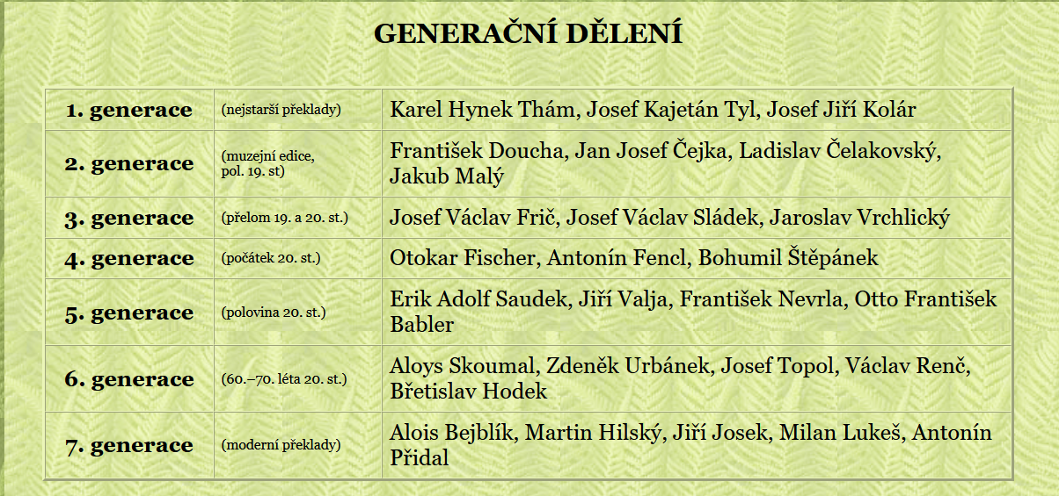
Projekt Kapradí
https://www.phil.muni.cz/kapradi/

Slide 8
https://corpora.fi.muni.cz/kapradi/run.cgi/locate

Slide 9
Webové korpusy
Řada Araneum
Řada TenTen

Slide 10
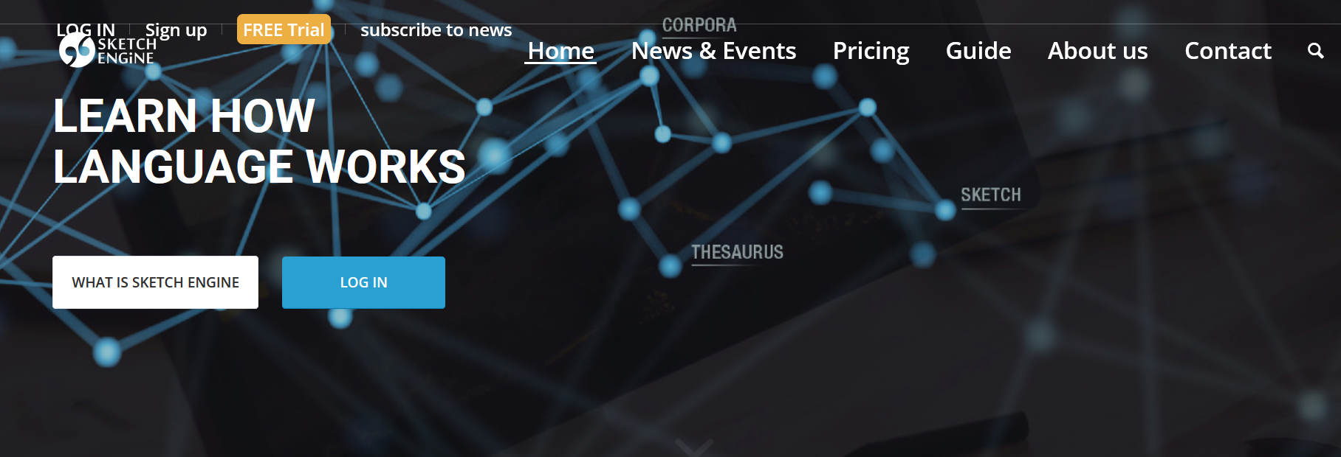
Sketch Engine https://www.sketchengine.eu/

Slide 11
Volně pro MU
Přístup k řadě korpusů
Přístup k word sketch /slovní profily
Porovnání slovních profilů
Vizualizace vztahů slov /Thesaurus

Slide 12
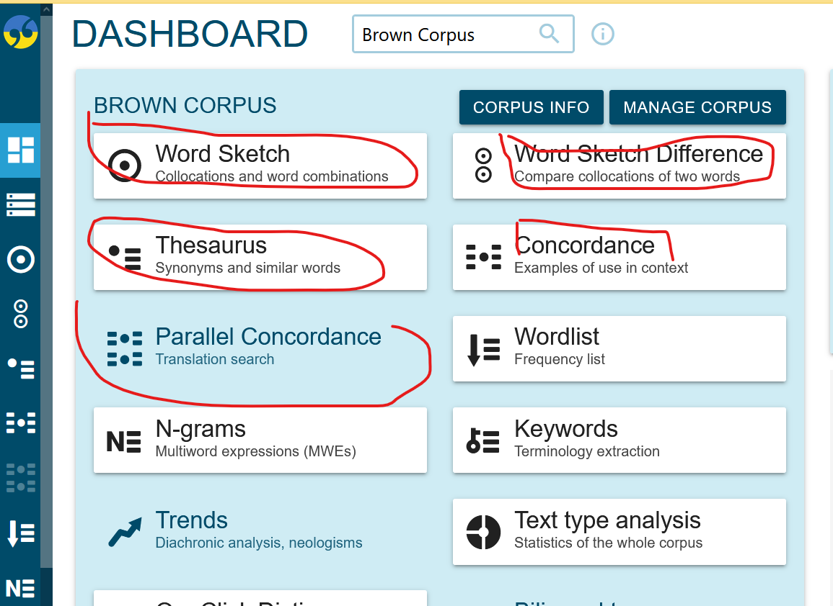
Nástroje

Slide 13
Concordance

Slide 14
Co jsou word sketch

Slide 15
Word sketch differ

Slide 16
Thesaurus

Slide 18
Další volby

Slide 19
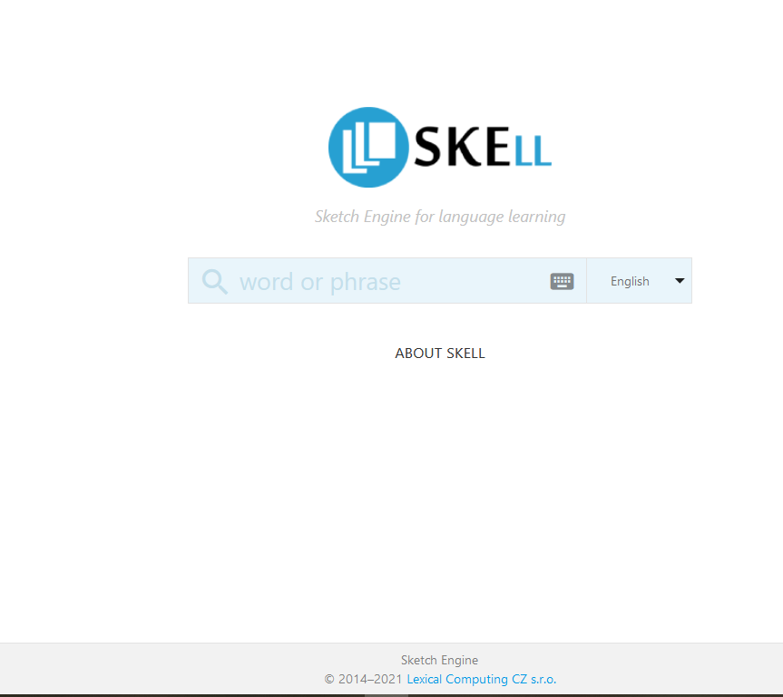
Využití ve výuce
Nástroj Skell (https://skell.sketchengine.eu/)

Slide 20
Nabídka

Slide 21
Příklady

Slide 22
Podobná slova

Slide 23
Word sketch

Slide 24
Příklad otázek v testu

